Slide 1
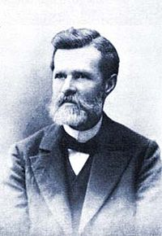
Іван Семенович Нечуй-Левицький 25 листопада 1838,Стеблів — †2 квітня 1918, Київ
український прозаїк, перекладач.

Slide 2
Біографія
Іван Левицький народився 25 листопада 1838 року в Стеблеві, в сім'ї сільського священика. Мати Ганна Лук'янівна ,Батько Семен Степанович був освіченою людиною прогресивних поглядів, мав велику домашню книгозбірню і на власні кошти влаштував школу для селян, в якій його син і навчився читати й писати. На сьомому році життя хлопця віддали в науку до дядька, який вчителював у духовному училищі при Богуславському монастирі.
Псевдонім: Нечуй
Громадянство: Українська
Народна Республіка
Рід діяльності:
письменник, перекладач
Напрямок: реалізм

Slide 3
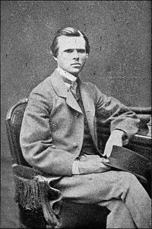
Там опанував латинську, грецьку тацерковнослов'янську мови. Незважаючи на сувору дисципліну, покарання й схоластичні методи викладання, Левицький навчався успішно й після училища в чотирнадцятилітньому віці вступив до Київської духовно семінарії, де навчався з 1853 по 1859 рік.

Slide 4
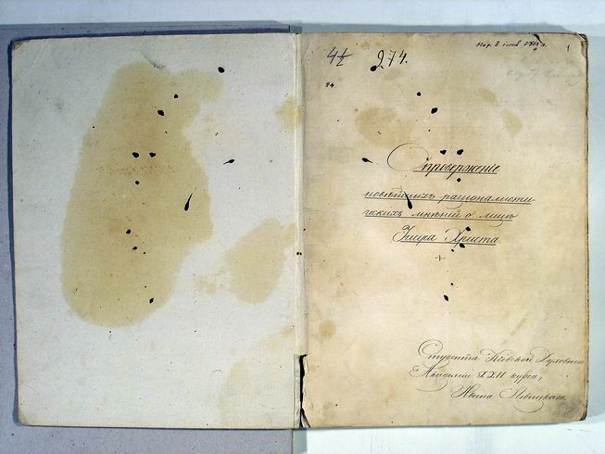
1865 року І. Левицький закінчує академію із званням магістра, але відмовляється від духовної кар'єри й викладає російську мову, літературу, історію та географію в Полтавській духовній семінарії (1865—1866), в гімназіях Каліша (1866—1 867) та Седлеця (1867—1872).

Slide 5
Друкуватися почав 1868 року («Дві московки»). Автор антикріпосницької повісті «Микол Джеря» , повістей: «Бурлачка» — про життя заробітчан, «Хмари», «Над Чорним морем» — про діяльність української інтелігенції.Нечую-Левицькому належать гумористично-сатиричні твори «Кайдашева сім'я», «Старосвітські батюшки та матушки», «Афонський пройдисвіт».Нечуй-Левицький виступав і як драматург (комедія «На кожум'яках», історичної драми «Маруся Богуславка», «В диму та в полум'ї» тощо, етнограф-фольклорист «Світогляд українського народу від давнини до сучасності» , «Українські гумористи й штукарі» талінгвіст «Сучасна часописна мова в Україні» ; «Граматика української мови» в 2-х ч. тощо.
.

Slide 6
Твори
Прозові твори
Запорожці (фрагмент)
«Дві московки», повість (1865 рік)
«Хмари», повість (1871 рік)
«Микола Джеря», повість (1876 рік)
«Кайдашева сім'я», повість (1879 рік)
«Два брати», казка (1885 рік)
«Над Чорним морем», повість (1888 рік)
«Афонський пройдисвіт», оповідання (1890 рік)
«Гетьман Iван Виговський», роман (1895 рік)
Драматичні твори
На кожум'яках, міщанська комедія на 5 дій (1875 видана)
Публіцістіка
«Шевченкова могила», (1880 рік)
Криве дзеркало украiнськоi мови
Непотрібність великоруської літератури для України і для слов'янщини

Slide 7
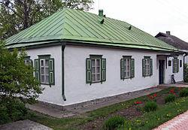
В смт Стеблів є музей присвячений І. С. Нечуя-Левицького
Літературно-меморіальний музей І. С. Нечуя-Левицького — літературно-меморіальний музей, присвячений життю і творчості письменника-класика української літератури Івана Семеновича Нечуя-Левицького. Експозиція налічує загалом близько 3 000 одиниць збереження розповідає про життєвий шлях та письменницьку діяльність І. С. Нечуя-Левицького, вшанування його як класика української літератури.

Slide 8
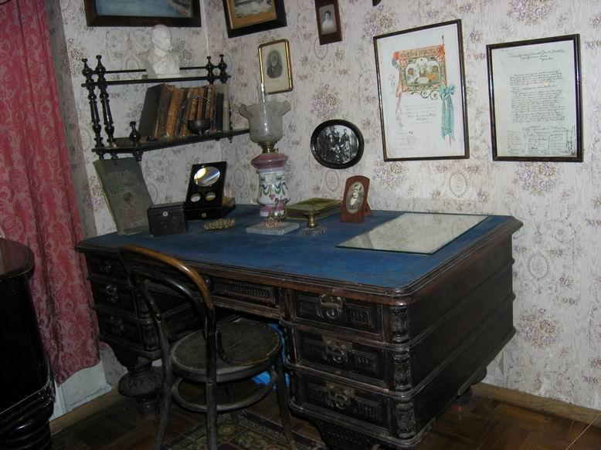
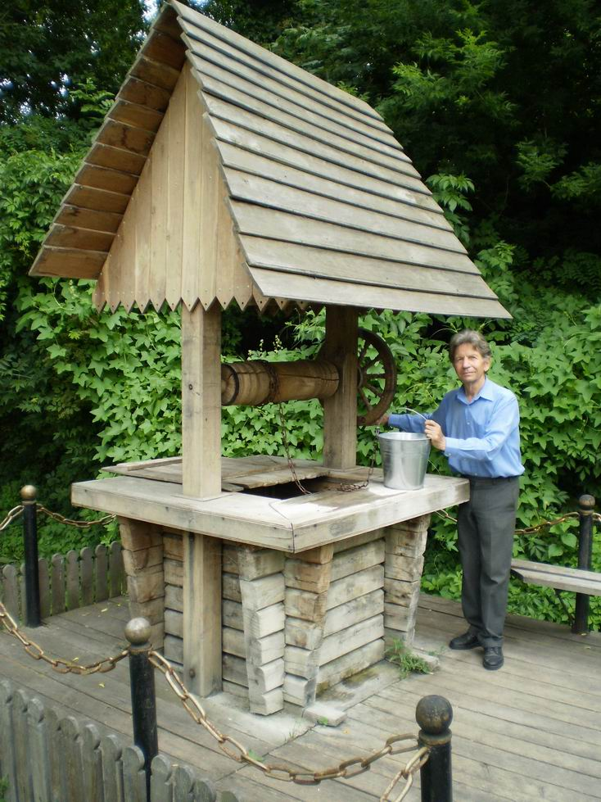
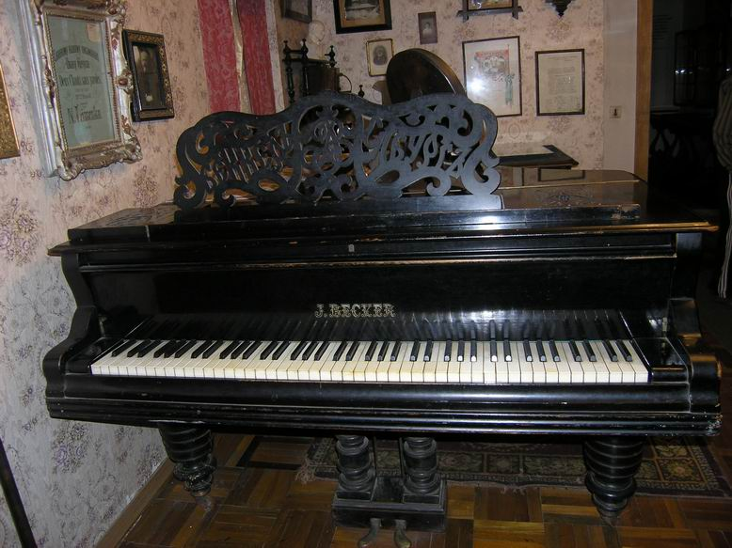
Деякі фото з музею

Slide 9
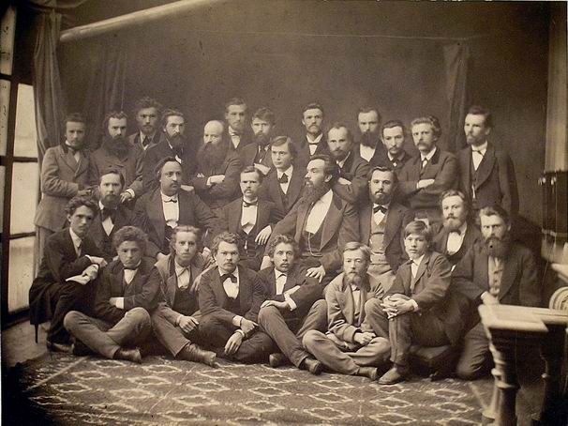
Нечуй-Левицький в колі членів "Київської громади". 1873 р

Slide 10
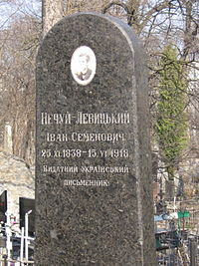
«Українська жизнь, — писав Нечуй-Левицький, — то непочатий рудник, що лежить десь під землею, хоч за його вже брались і такі високі таланти, як Шевченко; то безконечний матеріал, що тільки ще жде робітників, цілих шкіл робітників на літературному полі»
†2 квітня 1918р- померає Нечуй-Левицький

